Slide 1
누가복음18장 35-43절
기회를 잡으라
내남제일교회 원주희목사

Slide 2
18:35
여리고에 가까이 가셨을 때에
한 맹인이 길 가에 앉아 구걸하다가

Slide 3
18:36
무리가 지나감을 듣고
이 무슨 일이냐고 물은대

Slide 4
18:37
그들이 나사렛 예수께서
지나가신다 하니

Slide 5
18:38
맹인이 외쳐 이르되
다윗의 자손 예수여
나를 불쌍히 여기소서 하거늘

Slide 6
18:39
앞서 가는 자들이 그를 꾸짖어
잠잠하라 하되 그가 더욱
크게 소리 질러 다윗의 자손이여
나를 불쌍히 여기소서 하는지라

Slide 7
18:40
예수께서 머물러 서서 명하여
데려오라 하셨더니 그가
가까이 오매 물어 이르시되

Slide 8
18:41
네게 무엇을 하여 주기를 원하느냐
이르되 주여 보기를 원하나이다

Slide 9
18:42
예수께서 그에게 이르시되
보라 네 믿음이 너를
구원하였느니라 하시매

Slide 10
18:43
곧 보게 되어 하나님께 영광을
돌리며 예수를 따르니
백성이 다 이를 보고
하나님을 찬양하니라
아멘

Slide 11
누가복음18장 절
기회를 잡으라
내남제일교회 원주희 목사

Slide 12

기회의 신 카이로스
내가 발가벗은 이유는 사람들의
눈에 잘 띄기 위함이고
앞머리가 많은 이유는 내가 누구인지 사람들이 금방 알지 못하게 하고
내가 앞에 있을 때 쉽게 잡을 수
있도록 하기 위함이며,
뒷머리가 대머리인 이유는 내가
뒤로 지나가 버리면 다시는 붙잡지 못하도록 하기 위해서이다.

Slide 13
어깨와 발뒤꿈치에 날개가 달린 이유는 최대한 빨리 사라지기
위함이며,
저울을 들고 있는 이유는 기회가
있을 때 저울을 꺼내 정확히
판단하라는 의미이며,
날카로운 칼을 들고 있는 이유는
칼같이 결단하라는 의미이다.
나는 기회이다.

Slide 14
기회를 잡으라
기회에는 늘 다른 옵션이 있다
위기가 기회가 될 수도 있다

Slide 15
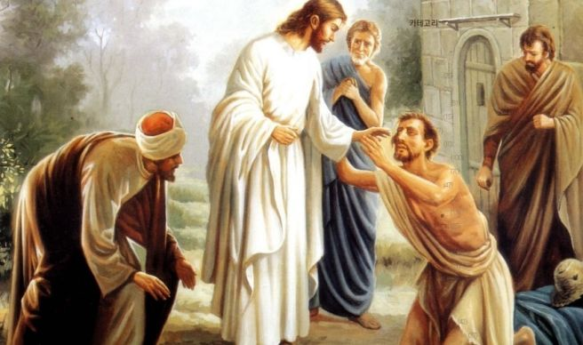

Slide 16
기회를 잡으라
기회에는 늘 다른 옵션이 있다
위기가 기회가 될 수도 있다

Slide 17
극복했더니
예수님과 의미있는 인격관계로 발전
치유 회복 축복
제자의 삶으로 나아감

Slide 18
누가복음18장 절
기회를 잡으라
내남제일교회 원주희 목사

Slide 19
기회의 신 카이로스
내가 발가벗은 이유는 사람들의
눈에 잘 띄기 위함이고
앞머리가 많은 이유는 내가 누구인지 사람들이 금방 알지 못하게 하고
내가 앞에 있을 때 쉽게 잡을 수
있도록 하기 위함이며,
뒷머리가 대머리인 이유는 내가
뒤로 지나가 버리면 다시는 붙잡지 못하도록 하기 위해서이다.

Slide 20
어깨와 발뒤꿈치에 날개가 달린 이유는 최대한 빨리 사라지기
위함이며,
저울을 들고 있는 이유는 기회가
있을 때 저울을 꺼내 정확히
판단하라는 의미이며,
날카로운 칼을 들고 있는 이유는
칼같이 결단하라는 의미이다.
나는 기회이다.

Slide 21
기회를 잡으라

Slide 24
무리의 신앙에서
예수님과 인격관계로

Slide 25
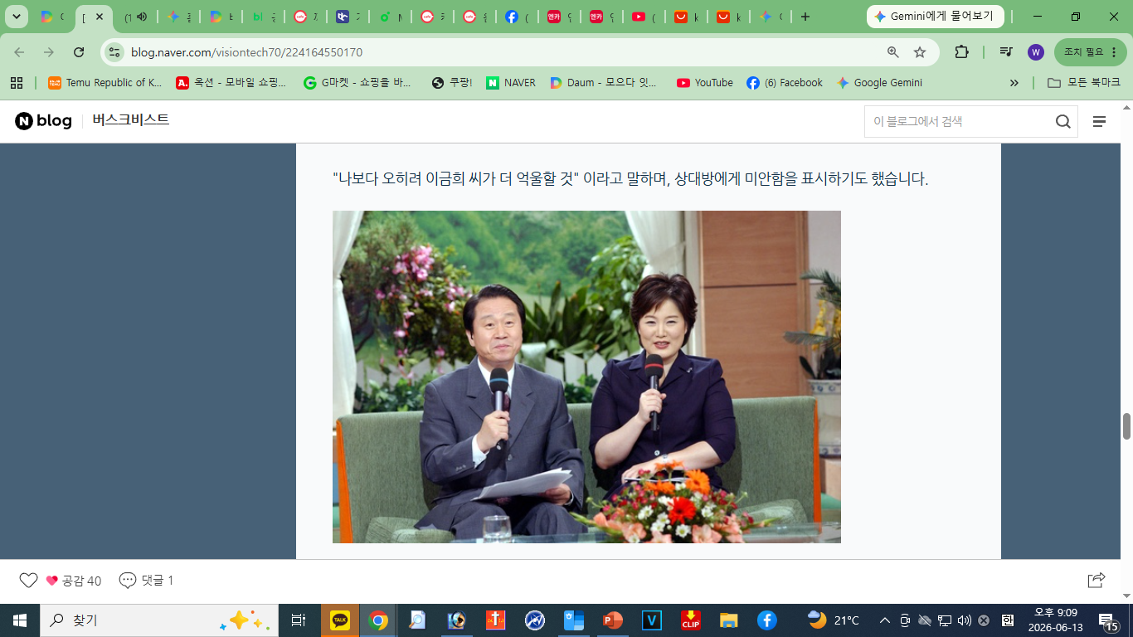
공격형 대화
이겨도 이긴 것이
아닌 경우가 많다.
소통형 대화
들어주는 대화
주고받는 대화
져주는데 사람을 얻는다

Slide 26
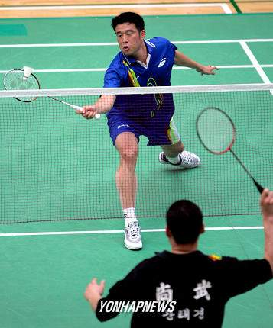
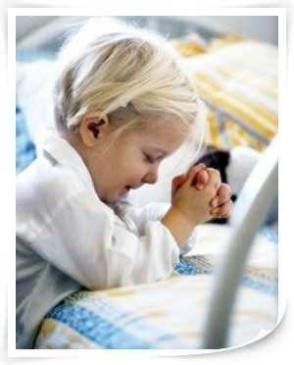
기도의 랠리를 하라.

Slide 27
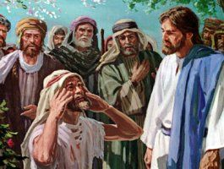
난관을 극복하는 믿음
내면의 난관
재정의 유혹 ,
열등감 , 불신
외부의 난관
사람들의 핀잔 ,
시선 , 핍박

Slide 28
바른 신앙 고백 선생 . 선지자 . 다윗의 자손
다윗의 자손이여 나를 불쌍히 여기소서
정직한 기도
나를 불쌍히 여기소서
주여 보기를 원하나이다
바른 신앙
무리에서 신자로, 무리에서 제자로
바른 삶 제자의 삶
예수를 따르는 삶

